Slide 1






Business
品牌增值合作方案
SOCIAL COMMUNICATION PLAN
主讲人：高小定
2020
09/30

Slide 2





01
02
03
04
合作背景
合作形式
合作内容
合作预算
CONTENTS
The background of cooperation
Form of cooperation
Cooperation content
The budget of cooperation

Slide 3


合作背景
THE BACKGROUND OF COOPERATION
市场现状/消费者分析/SWOT分析

Slide 4










市场现状
The market situation
种类多样化
群体偏年轻化
角逐下沉市场
互联网营销中省去了线下很多中间环节，降低营销成本人力成本，营销方式也更多元;互联网营销中省去了线下很多中间环节，降低营销成本人力成本，营销方式也更多元
年轻群体是主要消费群体，对互联网认知度高，容易接受中各种创新产品，互联网中的交易支付方式较能接受;互联网营销中省去了线下很多中间环节，降低营销成本人力成本营销方式也更多元
通过补贴、低价和礼物等方式给消费者带来刺激与流量;互联网营销中省去了线下很多中间环节，降低营销成本人力成本，营销方式也更多元 ;互联网营销中省去了线下很多中间环节，降低营销成本人力成本，营销方式也更多元

Slide 5



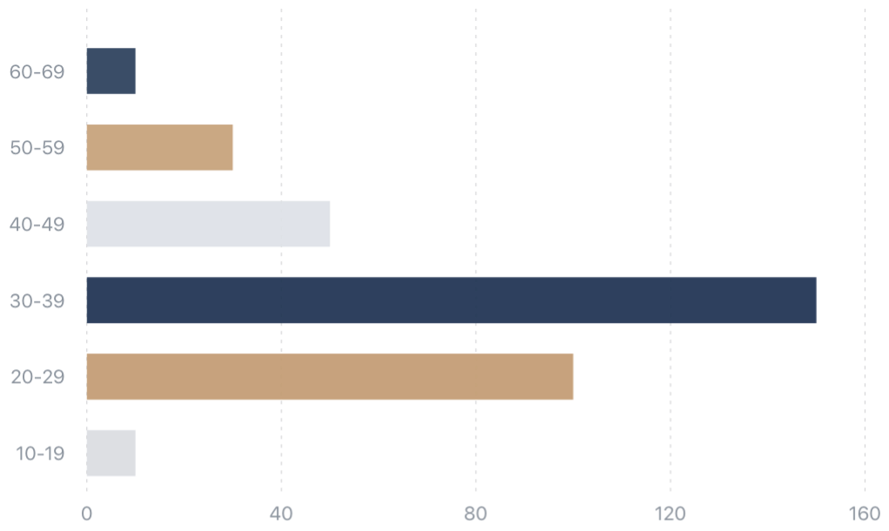
消费者分析
Consumer analysis
年龄偏年轻化
消费者年龄主要集中于20-40岁这个年龄段，偏年轻化，在合作产品时需注意推广的形式；
来自于一二线城市
消费人群主要来自于北上广深等一线城市和以成都、杭州为代表的二线城市为主。

Slide 6










SWOT分析
A SWOT analysis
生产到销售环节中都保持良好形象，在当地的企业中有代表作用；具有品牌意识，致力于以构建品牌为核心；与全国各地许多企业互相扶植共同发展，成为了战略合作伙伴
S
W
人才引进渠道较少，后备储备人才不足
缺乏对现代企业的发展模式
企业硬件软件都到了升级换代的时候，投资较大
目前行业还不成熟，发展空间较大，利润点较大
市场份额较大，目前一步步向外占据市场，为更大的市场范围做准备
O
T
面对海外新品牌的引入，面对着价格与质量的冲击
企业未形成品牌，在国内知名度较小

Slide 7


合作形式
FORM OF COOPERATION
合作优势/营销创新点/特色工具

Slide 8








合作优势
Cooperation advantages
渠道多样
文案创新
互动性多样
专业程度增加
选择形式多样，同时可选择通过APP、公众号、微博、抖音和WEB端进行活动宣发
多渠道文案同步，营销兼具趣味性
多渠道文案同步，营销兼具趣味性
满足于用户的互动需求，促进转化率
满足于用户的互动需求，促进转化率
增加内容专业化程度，提高用户对品牌的信任度和体验增加内容专业化程度，提高用户对品牌的信任度和体验

Slide 9







营销创新
Marketing innovation
01
沉浸式场景
漫画、情景剧式，口吻互联网化，图文结合
02
主体化营销
主题化场景营销，以一个形象的口吻来讲述产品的特性;主题化场景营销，以一个形象的口吻来讲述产品的特性
03
特色直播
结合特色直播，进一步扩大活动影响力

Slide 10




特色工具
Special tools
定制主题标题
时光机工具
主题定制品牌slogan，快速提升品牌影响力；推广资源渠道丰富，具有强曝光的资源位；硬广资源、banner、话题推荐、kol达人推广
包装特色场景，多渠道能使用;时光机工具；包装特色场景，多渠道能使用
包装特色场景，多渠道能使用

Slide 11

合作内容
COOPERATION CONTENT
活动排期/人员安排/整体风格展示/应急方案

Slide 12










活动排期
Activity scheduling
6月15日
6月20日
6月30日
7月8日
7月9日
活动定案
基本物料准备完成
人员邀请
布置活动场地
活动相关工作
人员开会确认

Slide 13












人员安排
staffing
人员管理
第三方负责
资源协调
物料制作
物料负责
物料设计
项目负责人
高定
现场统筹
现场运营
互动管理
平面设计
前期负责人
方案撰写

Slide 14










整体风格展示
Overall style display
简约
高端
大气
品质

Slide 15








应急方案
The emergency plan
雨天天气
用电问题
不可预见性
雨天天气 提早做好天气预报，准备好室内场地和雨具，便于雨天活动的正常进行
准备好备用电箱，同时与相关部门协商，做好一切准备，以免出现断电的现象
灾难性天气、传染病爆发、政府原因的原因活动取消

Slide 16

合作预算
THE BUDGET OF COOPERATION
通过层层磋商与审核，核算出了最优惠的合作预算价格，为合作方降低成本的同时，提供最好的服务

Slide 17











合作报价
Cooperation offer
活动预算
物料费用10000
通过层层磋商与审核，核算出了最优惠的合作预算价格
-推广物料 5000
-现场搭建物料 5000
推广费用 10000
其他成本 10000
-线上推广 5000
-线下推广 5000
-线上人工成本 5000
-线下人工成本 5000

Slide 18






案例分享
Case sharing
天天向商
硬广资源
PC端+移动多端渠道
品牌专区+硬广+KOL合作+线上活动
PC端+移动多端渠道推广，爆拉总体曝光量;KOL扩散名人配合推广，多形式注入品牌信息;线上活动;
100W点击
1W+互动参与

Slide 19

Business
稿定设计,与你同行
THANKS FOR WATCHING
主讲人：高小定
2020
09/30

